Slide 1
戴维南定理和诺顿定理的验证
──有源二端网络等效参数的测定

Slide 2
一、实验目的
1. 验证戴维南定理和诺顿定理的正确性，加深对该定理的理解。
2. 掌握测量有源二端网络等效参数的一般方法。

Slide 3
二、原理说明
1. 任何一个线性含源网络，如果仅研究其中一条支路的电压和电流，则可将电路的其余部分看作是一个有源二端网络（或称为含源一端口网络）。
戴维南定理指出：任何一个线性有源网络，总可以用一个电压源与一个电阻的串联来等效代替，此电压源的电动势Us等于这个有源二端网络的开路电压Uoc， 其等效内阻R0等于该网络中所有独立源均置零（理想电压源视为短接，理想电流源视为开路）时的等效电阻。
诺顿定理指出：任何一个线性有源网络，总可以用一个电流源与一个电阻的并联组合来等效代替，此电流源的电流Is等于这个有源二端网络的短路电流ISC，其等效内阻R0定义同戴维南定理。
Uoc（Us）和R0或者ISC（IS）和R0称为有源二端网络的等效参数。

Slide 4
2. 有源二端网络等效参数的测量方法
(1) 开路电压、短路电流法测R0
在有源二端网络输出端开路时，用电压表直接测
其输出端的开路电压Uoc，然后再将其输出端短路，
用电流表测其短路电流Isc，则等效内阻为
Uoc
R0＝ ──
Isc
如果二端网络的内阻很小，若将其输出端口短路则易损 坏其内部元件，因此不宜用此法。

Slide 5
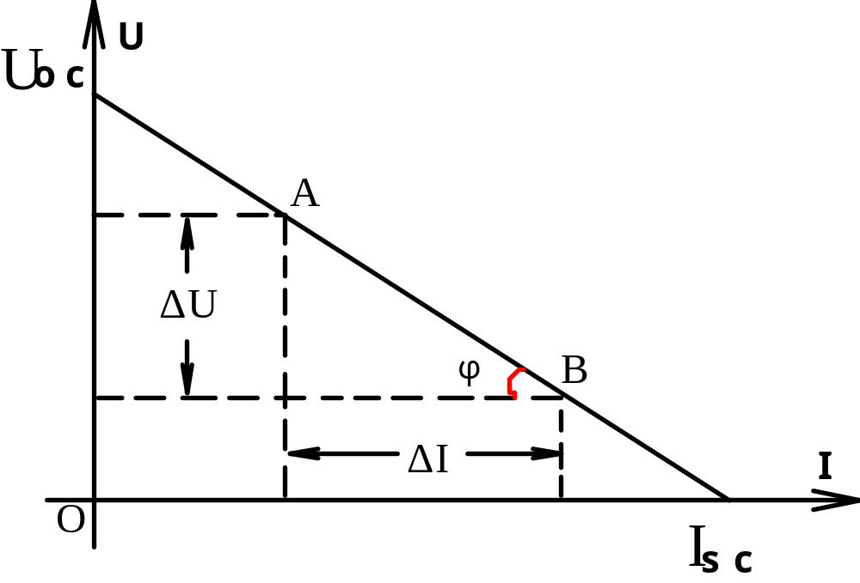
Uoc-U=IRo U与I呈线性关系
图3-1

Slide 6
(2) 伏安法测R0
用电压表、电流表测出有源二端网络的外特性曲 线，如图3-1所示。 根据外特性曲线求出斜率tgφ，则内阻
△U Uoc
R0＝tgφ＝ ── ＝ ── 。
△I Isc
也可以先测量开路电压Uoc，再测量电流为额定值IN时的输出端电压值UN
Uoc－UN
则内阻为 R0＝──── 。
IN

Slide 7
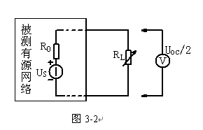

Slide 8
(3) 半电压法测R0
如图3-2所示，当负载电压为被测网络开
路电压的一半时，负载电阻（由电阻箱的读数确定）即为被测有源二端网络的等效内阻值。

Slide 9
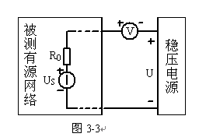

Slide 10
(4) 零示法测UOC
在测量具有高内阻有源二端网络的开路电压时，用电压表直接测量会造成较大的误差。为了消除电压表内阻的影响，往往采用零示测量法，如图3-3所示.。
零示法测量原理是用一低内阻的稳压电源与被测有源二端网络进行比 较，当稳压电源的输出电压与有源二端网络的开路电压相等时，电压表的读数将为“0”。然后将电路断开，测量此时稳压电源的输出电压， 即为被测有源二端网络的开路电压。

Slide 11
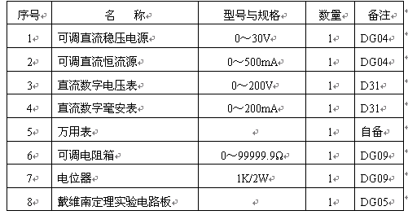
三、实验设备

Slide 12
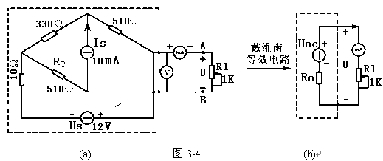
四、实验内容
被测有源二端网络如图3-4(a)。

Slide 13
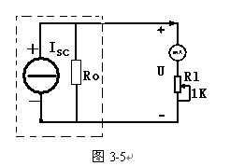

Slide 14
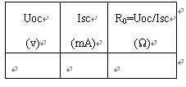
1. 用开路电压、短路电流法测定戴维南等效
电路的Uoc、R0和诺顿等效电路的ISC、R0。按图3-4(a)接入稳压电源Us=12V和恒流源Is=10mA，
不接入RL。测出UOc和Isc,并计算出R0。（测UOC时，不接入mA表。）

Slide 15

2. 负载实验
按图3-4(a)接入RL。改变RL阻值，测量有源二端网络的外特性曲线。
（0，100,200,300,400,500,600,800,1000）

Slide 16

3. 验证戴维南定理：从电阻箱上取得按步骤“1”所得的等效电阻R0之值， 然后令其与直流稳压电源（调到步骤“1”时所测得的开路电压Uoc之值）相串联，如图3-4(b)所示，仿照步骤“2”测其外特性，对戴氏定理进行验证。

Slide 17

4. 验证诺顿定理：从电阻箱上取得按步骤“1”所得的等效电阻R0之值， 然后令其与直流恒流源（调到步骤“1”时所测得的短路电流ISC之值）相并联，如图3-5所示，仿照步骤“2”测其外特性，对诺顿定理进行验证。

Slide 18
5. 有源二端网络等效电阻（又称入端电阻）的直接测量法。见图3-4（a）。将被测有源网络内的所有独立源置零（去掉电流源IS和电压源US，并在原电压源所接的两点用一根短路导线相连），然后用伏安法或者直接用万用表的欧姆档去测定负载RL开路时A、B两点间的电阻，此即为被测网络的等效内阻R0，或称网络的入端电阻Ri 。
6. 用半电压法和零示法测量被测网络的等效内阻R0及其开路电压Uoc。线路及数据表格自拟。

Slide 19
五、实验注意事项
1. 测量时应注意电流表量程的更换。
2. 步骤“5”中，电压源置零时不可将稳压源短接。
3. 用万表直接测R0时，网络内的独立源必须先置零，以免损坏万用表。其次，欧姆档必须经调零后再进行测量。
4. 用零示法测量UOC时，应先将稳压电源的输出调至接近于UOC，再按图3-3测量。
5. 改接线路时，要关掉电源。

Slide 20
六、预习思考题
1. 在求戴维南或诺顿等效电路时，作短路试验，测ISC的条件是什么？在本实验中可否直接作负载短路实验？请实验前对线路3-4(a)预先作好计算，以便调整实验线路及测量时可准确地选取电表的量程。
2. 说明测有源二端网络开路电压及等效内阻的几种方法， 并比较其优缺点。

Slide 21
七、实验报告
1. 根据步骤2、3、4，分别绘出曲线，验证戴维南定理和诺顿定理的正确性， 并分析产生误差的原因。
2. 根据步骤1、5、6的几种方法测得的Uoc与R0与预习时电路计算的结果作比较，你能得出什么结论。
3. 归纳、总结实验结果。
4. 心得体会及其他。

